Slide 1


Slide 2

PIANO PER L’INTERNAZIONALIZZAZIONE
La Regione ha approvato il nuovo Piano per l’internazionalizzazione del Sistema Produttivo del Lazio 2019-2021, investendo 18 milioni di euro (tra risorse regionali ed europee) per interventi di riposizionamento del tessuto produttivo del territorio e in progetti presentati dalle imprese.
Un programma pensato in coordinamento con le altre misure per le MPMI e i liberi professionisti, come quelle per l’accesso al credito, la diffusione dell’industria 4.0, la digitalizzazione delle imprese.
Consapevoli che il binomio innovazione e internazionalizzazione deve essere uno degli assi di riferimento sulla base del quale pensare una politica per la competitività delle imprese.

Slide 3
PIANO PER L’INTERNAZIONALIZZAZIONE
Le prime due iniziative:
VOUCHER INTERNAZIONALIZZAZIONE
PROGETTI DI INTERNAZIONALIZZAZIONE

Slide 4

VOUCHER
INTERNAZIONALIZZAZIONE
Accompagniamo le imprese nella competizione globale
Apertura della seconda finestra
4 marzo – 30 aprile 2020
POR FESR Lazio 2014 - 2020

Slide 5

COS’È

Slide 6

I voucher per l’internazionalizzazione sono uno degli strumenti del nuovo Piano.
Sono pensati per facilitare l’accesso ai mercati esteri sostenendo progetti presentati dalle imprese in forma singola.
La Regione ha stanziato per questo intervento 5 milioni di euro del POR FESR 2014-2020, suddivisi in due finestre da 2,5 milioni ciascuna:
La prima finestra si è chiusa il 31 ottobre 2019.
La seconda finestra si aprirà dal 4 marzo al 30 aprile 2020.
VOUCHER DI INTERNAZIONALIZZAZIONE

Slide 7



  A CHI SI RIVOLGE

Slide 8
A CHI SI RIVOLGE
  I voucher per l’internazionalizzazione sono pensati per:
  MPMI, in forma singola;
  Liberi Professionisti, titolari di partita IVA.
  I beneficiari devono avere, al più tardi al momento della richiesta della prima erogazione, una sede operativa nel territorio del Lazio.
  È prevista una riserva del 20% per le imprese con Sede Operativa in uno dei Comuni ricadenti nelle Aree di Crisi Complessa del Lazio.
VOUCHER DI INTERNAZIONALIZZAZIONE

Slide 9

  PER FARE
  COSA?

Slide 10
PER FARE COSA?
I voucher per l’internazionalizzazione sostengono due tipologie di progetti:
Partecipazione delle imprese a fiere, saloni internazionali e rilevanti eventi commerciali in Italia (elencati in www.calendariofiereinternazionali.it), in Europa e in Paesi al di fuori dell’Unione europea.
È ammissibile la partecipazione a Fiere prenotate dall’impresa prima della presentazione
della domanda, purché si svolgano in un periodo successivo alla richiesta di incentivo
ed entro la data di chiusura della finestra.
Sono ammissibili le spese relative all’iscrizione e all’affitto di spazi espositivi
eventualmente già sostenute, purché la fattura non sia antecedente al 1° gennaio 2019.
È possibile presentare progetti che prevedano la partecipazione a uno o due eventi.
VOUCHER DI INTERNAZIONALIZZAZIONE

Slide 11
PER FARE COSA?
I voucher per l’internazionalizzazione sostengono due tipologie di progetti:
Acquisto di servizi per l’internazionalizzazione forniti da una “Società di TEM”
(Temporary Export Manager)
  La società di TEM deve essere iscritta nell’apposito elenco tenuto presso il Ministero dello Sviluppo Economico.
  In alternativa, deve dimostrare un’esperienza almeno triennale in progetti simili, documentata da almeno 8 contratti, di cui uno antecedente al 1° agosto 2017.
I Progetti finanziati con questa seconda finestra, qualunque sia la tipologia di intervento, devono essere realizzati nel periodo compreso tra la data della domanda e il 30 aprile 2021
VOUCHER DI INTERNAZIONALIZZAZIONE

Slide 12
PER FARE COSA?
I servizi per l’internazionalizzazione possono riguardare, ad esempio:
l’acquisizione di competenze di management, tecniche, tecnologiche, tra le quali il Program Manager (Gestione del percorso di internazionalizzazione), l’Innovation Manager (accompagnamento all’innovazione e trasformazione digitale, di prodotto e dei modelli di business aziendali), l’Export Manager (Analisi dei Paesi target, analisi di mercato, adeguamento prodotti);
analisi e ricerche di mercato;
affiancamento nell’individuazione di potenziali partner industriali e/o commerciali e nell’identificazione/acquisizione di nuovi clienti;
assistenza legale, organizzativa, contrattuale e fiscale;
sviluppo di competenze;
supporto specialistico per la realizzazione di incontri B2B;
supporto specialistico per l’adeguamento del sito e del materiale promozionale, per il web marketing per il commercio on-line e per l’adesione a piattaforme di e-commerce.
VOUCHER DI INTERNAZIONALIZZAZIONE

Slide 13

  QUANTO
  E COME?

Slide 14

L’aiuto è concesso in regime De Minimis, come contributo a fondo perduto in una misura compresa fra il 45% e il 70% dell’importo del Progetto.
I costi ammissibili sono distinti in:
Costi di Progetto, da rendicontare;
Costi del personale, riconosciuti a forfait nella misura del 15% dei Costi di Progetto
da rendicontare.
I costi di progetto minimi da rendicontare non possono essere inferiori a 5.000 euro
VOUCHER DI INTERNAZIONALIZZAZIONE

Slide 15
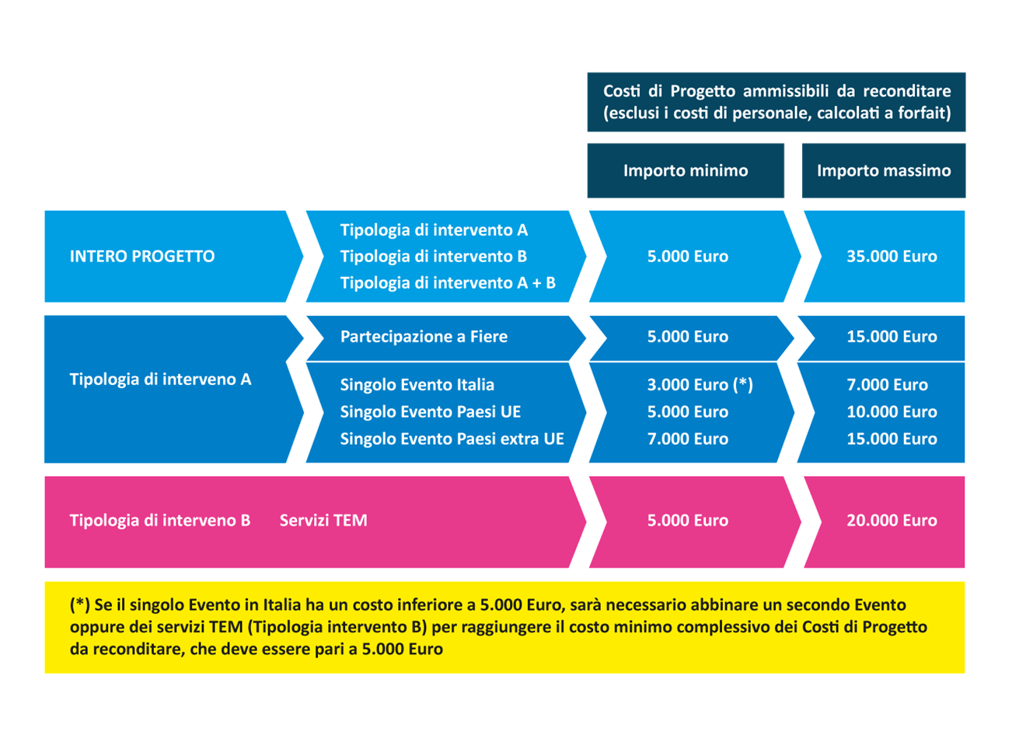
Importi minimi e massimi da rendicontare
VOUCHER DI INTERNAZIONALIZZAZIONE

Slide 16
Spese ammissibili:
Per la Tipologia A (Partecipazione a Fiere): spese connesse alla partecipazione a manifestazioni fieristiche, saloni internazionali, rilevanti eventi commerciali. A titolo esemplificativo e non esaustivo: affitto di spazi espositivi e inserimento nel catalogo dell’evento; progettazione e allestimento dello stand; trasporto e assicurazione dei materiali; servizi di interpretariato e hostess, produzione di materiali promozionali; non sono ammissibili le spese di viaggio, vitto e soggiorno connesse alla partecipazione all’Evento.
Per la Tipologia B (Servizi TEM): spese per prestazioni di servizi a supporto dell’internazionalizzazione (a corpo o a giornata/ora) forniti nell’ambito del progetto.
VOUCHER DI INTERNAZIONALIZZAZIONE

Slide 17

  COME E QUANDO
  PRESENTARE
  LA DOMANDA

Slide 18

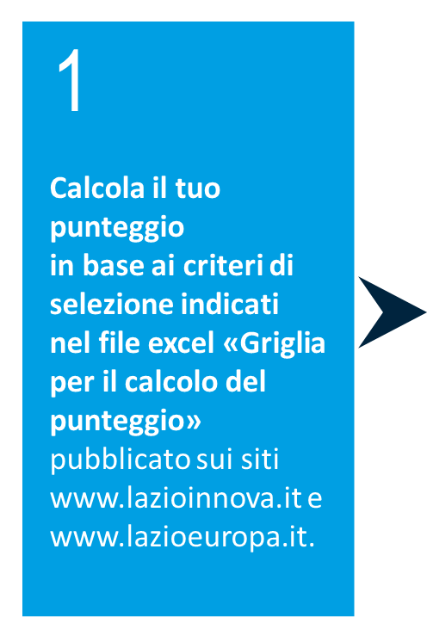
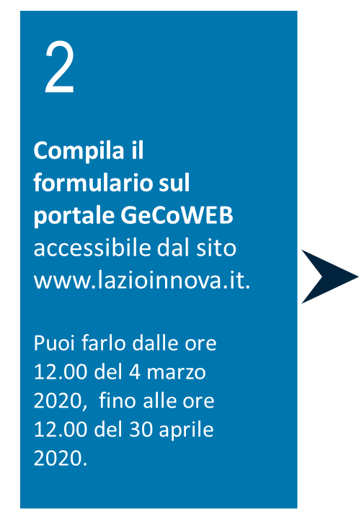
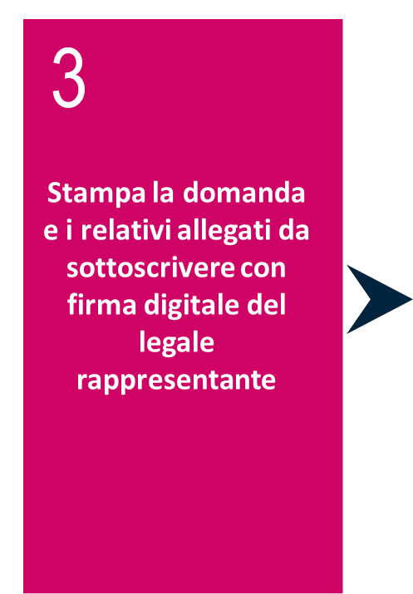

Basta seguire quattro semplici passaggi:
VOUCHER DI INTERNAZIONALIZZAZIONE

Slide 19




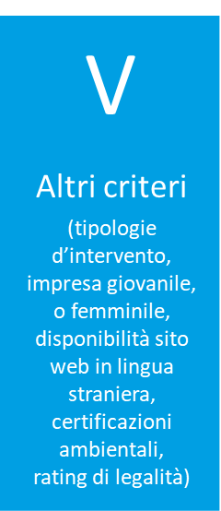
Calcola il punteggio di partenza della tua impresa o della tua idea progettuale.
A ogni domanda viene assegnato un punteggio di partenza basato sui seguenti criteri:
Trovi il modello in formato excel per calcolare il tuo punteggio sui siti www.lazioeuropa.it e www.lazioinnova.it
VOUCHER DI INTERNAZIONALIZZAZIONE

Slide 20
2. Inserisci la tua proposta progettuale sulla piattaforma GeCoWEB
Collegati a GeCoWEB (https://gecoweb.lazioinnova.it) e compila il «Formulario» contenente il tuo progetto.
Qui devi inserire:
il punteggio di partenza già calcolato con il modello excel;
l’importo del progetto e la percentuale di finanziamento richiesto.
Ricorda che con GeCoWEB potrai:
controllare lo stato di avanzamento della tua domanda e le diverse fasi di gestione dell’avviso;
accedere a una serie di servizi incrociati con il sistema digitale della PA;
gestire una parte delle tue rendicontazioni, se la tua domanda dovesse essere accolta.
VOUCHER DI INTERNAZIONALIZZAZIONE

Slide 21
3. Stampa e sottoscrivi la documentazione
Terminata la compilazione del Formulario, scarica il file generato automaticamente da GeCoWEB
Il file contiene il modulo di domanda precompilato e il Formulario stesso
La documentazione deve essere sottoscritta dal legale rappresentante della tua società.
VOUCHER DI INTERNAZIONALIZZAZIONE

Slide 22
Invia tramite PEC tutta la documentazione
Invia tutta la documentazione via PEC a incentivi@pec.lazioinnova.it.
Solo a questo punto la tua domanda è finalizzata.
Fai attenzione!
Segui tutte le procedure indicate sul sito di Lazio Innova e nei vademecum che spiegano
il funzionamento di GeCoWEB;
L’errata compilazione di alcuni campi essenziali nel Formulario o il mancato invio di tutta
o parte della documentazione può comportare l’esclusione del tuo progetto;
È ammissibile una sola domanda per ogni richiedente.
VOUCHER DI INTERNAZIONALIZZAZIONE

Slide 23

  COME VIENE VALUTATA LA MIA DOMANDA?

Slide 24

Le risorse sono assegnate attraverso una procedura a graduatoria divisa in due fasi:
Prima fase:
dopo la scadenza dei termini di presentazione delle domande è stilata una graduatoria provvisoria definita sulla base del punteggio di partenza calcolato dal richiedente.
Sono inviate a valutazione - in ordine decrescente di punteggio - tutte le domande rientranti nei limiti di finanziabilità della finestra.
Seconda fase:
la graduatoria definitiva viene stilata a seguito di:
  verifica del punteggio di partenza, nonché dell’ammissibilità formale e tecnica di ogni progetto;
  valutazione del progetto da parte della Commissione Tecnica secondo: la coerenza del Progetto con le finalità dell’Avviso; la congruità e la pertinenza delle spese.
VOUCHER DI INTERNAZIONALIZZAZIONE

Slide 25

  SE OTTENGO IL FINANZIAMENTO COME VENGONO EROGATE LE RISORSE?

Slide 26
EROGAZIONE DELLE RISORSE
Il contributo è erogato a saldo, in un’unica soluzione, a fronte della rendicontazione delle Spese Effettivamente Sostenute.
La rendicontazione deve essere presentata attraverso il sistema GeCoWEB, secondo le linee guida appositamente fornite.
VOUCHER DI INTERNAZIONALIZZAZIONE

Slide 27
PROGETTI DI
INTERNAZIONALIZZAZIONE
5 milioni per progetti proposti dalle imprese in forma singola o aggregata.
Procedura aperta dal 18 febbraio al 25 giugno 2020
POR FESR Lazio 2014 - 2020

Slide 28
COS’È

Slide 29
Il bando per Progetti di Internazionalizzazione è uno degli strumenti del nuovo Piano.
La dotazione complessiva è di 5 milioni di euro del POR FESR 2014-2020.
L’obiettivo è sostenere, con contributi a fondo perduto, progetti presentati dalle imprese in forma singola e aggregata, in grado di incrementare l’internazionalizzazione di prodotto e di processo e di valorizzare l’incrocio tra manifattura e terziario avanzato.
Particolare priorità viene data ai progetti riguardanti gli ambiti produttivi della Smart Specialisation Strategy regionale.
PROGETTI DI INTERNAZIONALIZZAZIONE

Slide 30
  All’interno della dotazione sono previste:
  una riserva di 3 milioni per i Progetti presentati in Aggregazione Temporanea (attiva per un periodo massimo di 30 giorni dalla pubblicazione dell’Avviso sul BURL);
  una riserva del 20% di tutta la dotazione destinata ai beneficiari localizzati nelle “aree di crisi complessa” del Lazio.
PROGETTI DI INTERNAZIONALIZZAZIONE

Slide 31
  A CHI SI RIVOLGE

Slide 32
A CHI SI RIVOLGE
  Il bando per Progetti di Internazionalizzazione si rivolge a:
  MPMI, Liberi Professionisti, titolari di partita IVA;
  I progetti possono essere presentati in forma singola o in Aggregazione Temporanea.
  Al momento della presentazione della domanda i richiedenti devono avere la capacità amministrativa, finanziaria e operativa necessaria a completare il Progetto, ovvero:
  un fatturato pari almeno a 5 volte l’importo del progetto non coperto da contributo.
  In alternativa, devono avere:
  un patrimonio netto pari almeno all’importo del progetto non coperto da contributo.
PROGETTI DI INTERNAZIONALIZZAZIONE

Slide 33
  PER FARE
  COSA?

Slide 34
PER FARE COSA?
  Il bando sostiene i Piani di Investimento per l’Export delle imprese finalizzati all’ingresso e/o al consolidamento nei mercati esteri attraverso la realizzazione di una o più delle seguenti tipologie di Intervento:
  Cooperazione industriale, commerciale e di export in mercati esteri ritenuti prioritari per la ricerca di collaborazioni industriali, commerciali e di esportazione di prodotti e servizi regionali.
  Acquisizione di servizi specialistici per l’internazionalizzazione.
  Attività volte a migliorare, anche ai fini dell’esportazione, la qualità della struttura e del sistema produttivo e acquisire certificazioni attinenti alla qualità e alla tipicità dei prodotti e ai sistemi ambientali.
PROGETTI DI INTERNAZIONALIZZAZIONE

Slide 35
PER FARE COSA?
I Progetti presentati:
devono essere realizzati in forma singola o tramite Aggregazioni composte al massimo da 6 MPMI;
non devono risultare completati (data ultima fattura) al momento della presentazione della Domanda via PEC (fermo il rispetto dei limiti previsti per l’ammissibilità delle spese);
non possono riguardare attività imprenditoriali che rientrino nei Settori esclusi o rilocalizzate al di fuori dell’area interessata da un programma operativo cofinanziato dai Fondi SIE dopo aver ottenuto un sostegno da tale programma.
PROGETTI DI INTERNAZIONALIZZAZIONE

Slide 36
  QUANTO
  E COME?

Slide 37
L’aiuto è concesso:
in regime De Minimis, sotto forma di contributo a fondo perduto nella misura del 50% dell’importo complessivo del Progetto;
oppure:
su richiesta dell’impresa, con riferimento alle sole Spese Ammissibili da rendicontare, l’Aiuto può essere concesso, ai sensi del RGE (Regolamento Generale di Esenzione), come contributo a fondo perduto secondo i parametri indicati nell’avviso (vedi tabella sottostante).
PROGETTI DI INTERNAZIONALIZZAZIONE

Slide 38
Intensità di aiuto
PROGETTI DI INTERNAZIONALIZZAZIONE

Slide 39
I costi ammissibili (inclusi i Costi a forfait) non devono essere inferiori a:
36.000 euro nel caso di Progetti presentati da una MPMI in forma singola;
36.000 euro, con un importo minimo di 12.000 euro per singola MPMI, nel caso di Progetti da realizzare mediante un’Aggregazione Temporanea.
Sono considerati Costi Ammissibili:
Spese Ammissibili da rendicontare: per un importo non inferiore a 30.000 euro per ciascun Progetto, sia nel caso in cui sia realizzato da una MPMI in forma singola che da un’Aggregazione Temporanea (in questo caso le Spese Ammissibili da rendicontare per la singola MPMI partecipante all’Aggregazione devono essere almeno pari a 12.000 euro);
Costi del personale: a forfait, in misura del 20% delle Spese Ammissibili da rendicontare;
Costi indiretti: a forfait, in misura del 5% delle Spese Ammissibili da rendicontare.
PROGETTI DI INTERNAZIONALIZZAZIONE

Slide 40
Il contributo concesso dovrà comunque rispettare:
l’ammontare massimo di 200.000 euro per ciascuna MPMI, anche in caso di Progetti presentati e realizzati da più MPMI mediante un’Aggregazione Temporanea;
il massimale per singola Impresa Unica previsto dal De Minimis, per i contributi riconosciuti a tale titolo;
il divieto di cumulo con altri Aiuti concessi sulle stesse spese, ove tale cumulo comporti il superamento dell’intensità di aiuto o dell’importo di aiuto più elevati fissati nel RGE, in un regolamento di esenzione per categoria o in una decisione adottata dalla Commissione;
eventuali vincoli previsti dalla normativa relativa ad altre forme di sostegno ottenute sulle medesime spese.
PROGETTI DI INTERNAZIONALIZZAZIONE

Slide 41
  COME E QUANDO
  PRESENTARE
  LA DOMANDA

Slide 42
1. Inserisci la tua proposta progettuale sulla piattaforma GeCoWEB
Collegati a GeCoWEB (https://gecoweb.lazioinnova.it) e compila il «Formulario» presentando il tuo progetto e il contributo richiesto.
Puoi farlo collegandoti a GeCoWEB dalle ore 12.00 del 18 febbraio alle ore 12.00 del 25 giugno 2020.
Ricordati che con GeCoWEB potrai:
controllare lo stato di avanzamento della tua domanda e le diverse fasi di gestione dell’avviso;
accedere a una serie di servizi incrociati con il sistema digitale della PA;
gestire una parte delle tue rendicontazioni, se la tua domanda dovesse essere accolta.
PROGETTI DI INTERNAZIONALIZZAZIONE

Slide 43
2. Invia tramite PEC tutta la documentazione
Invia tutta la documentazione via PEC a incentivi@pec.lazioinnova.it;
solo a questo punto la tua domanda è finalizzata.
Puoi farlo dalle ore 12.00 del 9 marzo alle ore 18.00 del 25 giugno 2020.
Fai attenzione!
Segui tutte le procedure indicate sul sito di Lazio Innova e nei vademecum che spiegano
il funzionamento di GeCoWEB;
L’errata compilazione di alcuni campi essenziali nel Formulario o il mancato invio di tutta
o parte della documentazione può comportare l’esclusione del tuo progetto.
PROGETTI DI INTERNAZIONALIZZAZIONE

Slide 44
  COME VIENE VALUTATA LA MIA DOMANDA?

Slide 45
Le risorse sono assegnate attraverso una procedura che prevede:
1. Istruttoria formale:
Correttezza dell’iter amministrativo di presentazione della richiesta (rispetto delle modalità e dei tempi);
Completezza della richiesta;
Possesso dei requisiti di ammissibilità sulla base delle dichiarazioni rilasciate dal richiedente;
Possesso della capacità amministrativa, finanziaria e operativa del richiedente.
2. Commissione tecnica compie valutazione su:
Qualità tecnica del progetto (chiarezza obiettivi e modalità per raggiungerli; miglioramento competitivo atteso);
Validità economica finanziaria del progetto (sostenibilità in termini di coerenza dimensionale e di compatibilità obiettivi/struttura azienda);
Premialità (ricadute in termini occupazionali e integrazione priorità della S3) .
È previsto un «Punteggio soglia» pari a 60/100 con conseguente pubblicazione dell’elenco dei:
“progetti idonei”, “progetti non idonei” e “progetti idonei finanziabili”.
PROGETTI DI INTERNAZIONALIZZAZIONE

Slide 46
  SE OTTENGO IL FINANZIAMENTO COME VENGONO EROGATE LE RISORSE?

Slide 47
EROGAZIONE DELLE RISORSE
Il contributo è erogato secondo le seguenti modalità:
una prima quota facoltativa, a titolo di anticipo, nella misura minima del 20% e massima del 40%, presentando entro 60 giorni dalla sottoscrizione dell’Atto di Impegno la relativa Fideiussione;
a saldo, a fronte della rendicontazione delle Spese Effettivamente Sostenute. La rendicontazione deve essere presentata attraverso il sistema GeCoWEB, secondo le linee guida appositamente fornite.
PROGETTI DI INTERNAZIONALIZZAZIONE

